Slide 1


Les études en STAPS
Sciences et Techniques des Activités Physiques et Sportives

Slide 2

Qu’est-ce que les STAPS?
L’UFR des Sciences et Techniques des Activités Physiques et Sportives (STAPS) est une composante de l’Université Grenoble Alpes.
01.
02.
03.
04.
05.
2 missions essentielles :
Formations initiales et continues en Licence (BAC+3) - Master (BAC+5) et Doctorat (BAC+8) dans 4 mentions différentes :
Entrainement sportif
Éducation et motricité
Management du sport
Activité physique adaptée - santé
Recherches sur les thématiques de motricité humaine, de santé ou d’homme en mouvement.

Slide 3
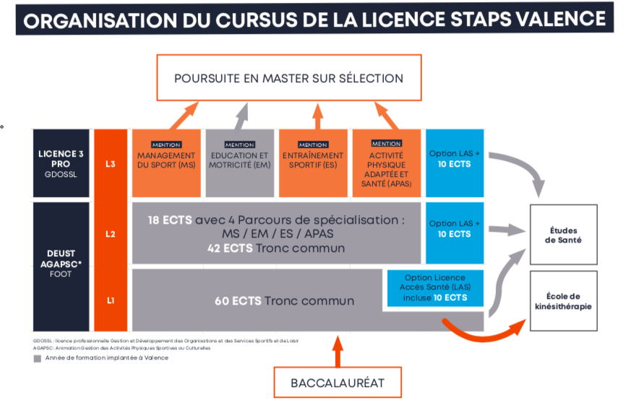


Slide 4
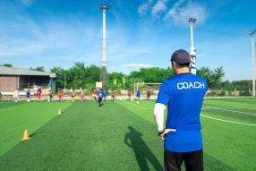
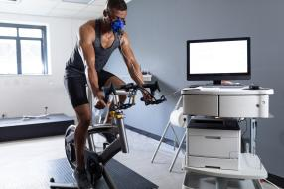
4 parcours à choisir dès la L2 à Valence
Entrainement sportif - ES
Management du sport – MS
Activité Physique Adaptée-Santé – APAS
Education et motricité – EM
Seul le parcours EM peut se poursuivre ensuite
en L3 sur le site de Valence.
Pour les autres parcours, l’admission est de droit
en L3 à Grenoble.

Slide 5
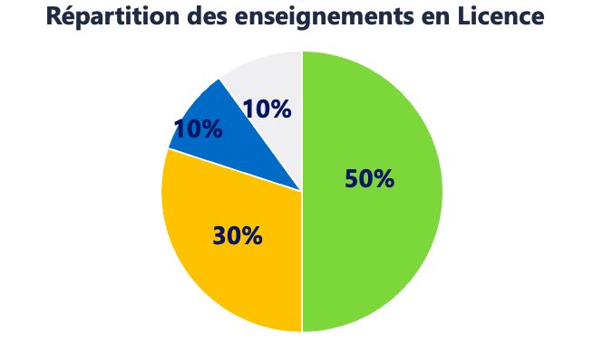
Enseignement scientifique
Enseignement de polyvalence des Activités Physiques Sportives et Artistiques
Enseignement de spécialisation sportive
Aide à l’orientation et UE d’ouverture

Slide 6
Les spécialités sportives ou artistiques ouvertes à Valence
Sports Collectifs
Football
Sports et arts Individuels
Athlétisme
Gymnastique
Handball
Rugby
Basketball
Natation
Judo
Sport de raquettes
Escalade
Cyclisme
Danse
Volley Ball
Sous réserve d’un minimum de 7 étudiants
Cas particulier: le rattachement à une spécialité :
Avoir le statut de sportif de haut niveau

Slide 7
Semaine type en L1 STAPS
Volume horaire de TP de pratique sportive : 4h
Volume horaire de pratique sportive personnelle conseillée :
2 entrainements minimum exigés + compétitions le week-end
Volume horaire de cours en salle : environ 15h
Volume horaire de e-learning : environ 10h
Volume de travail personnel nécessaire : environ une douzaine d’heures

Slide 8
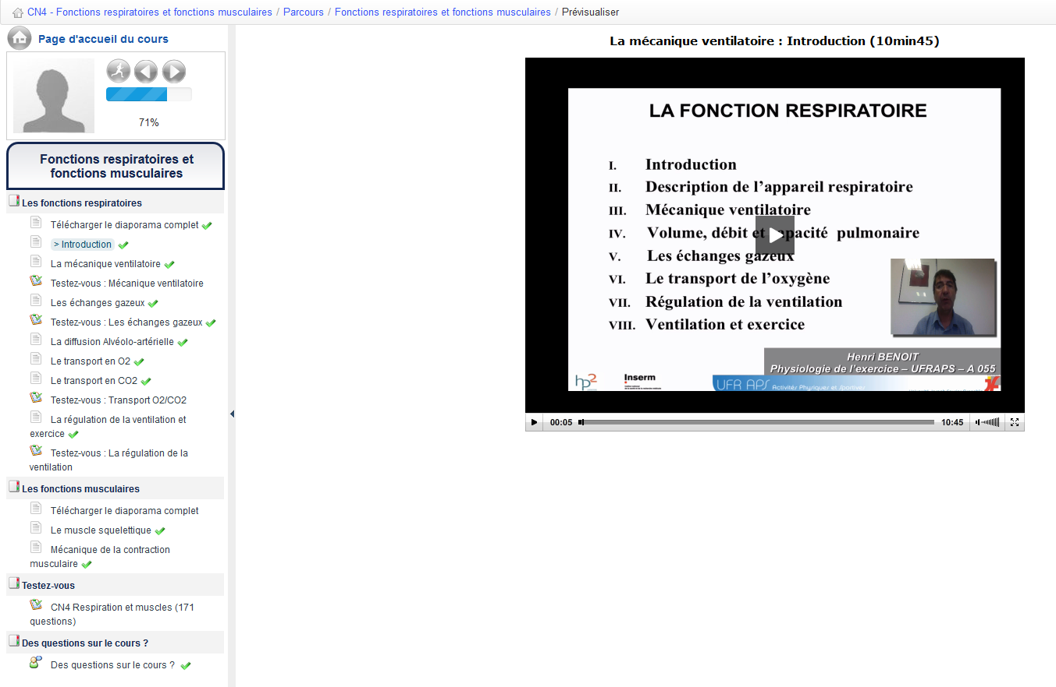
Plateforme e-learning
De nombreux contenus en L1, auparavant donnés en CM en amphi, sont transmis sous forme de CN (Contenus numériques), accessibles via l’intranet, sur une plateforme de cours. Puis des régulations, en petits groupes, en présentiel sont réalisées.

Slide 9
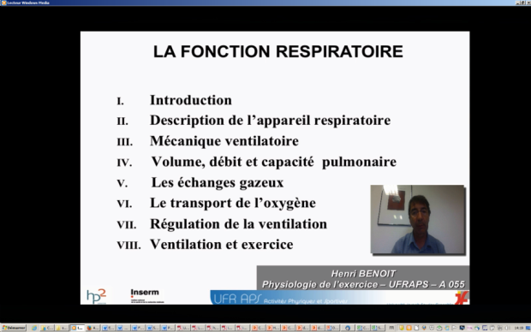
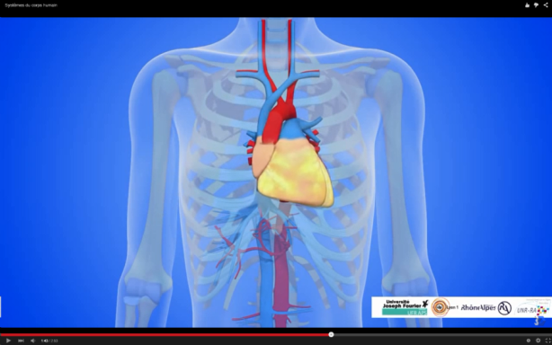
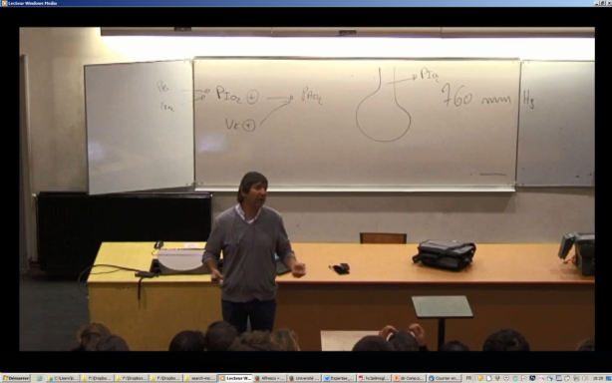
Différentes ressources numériques
vidéos 3D
screencast
(diaporamas sonorisés)
podcast d’un cours
magistral

Slide 10
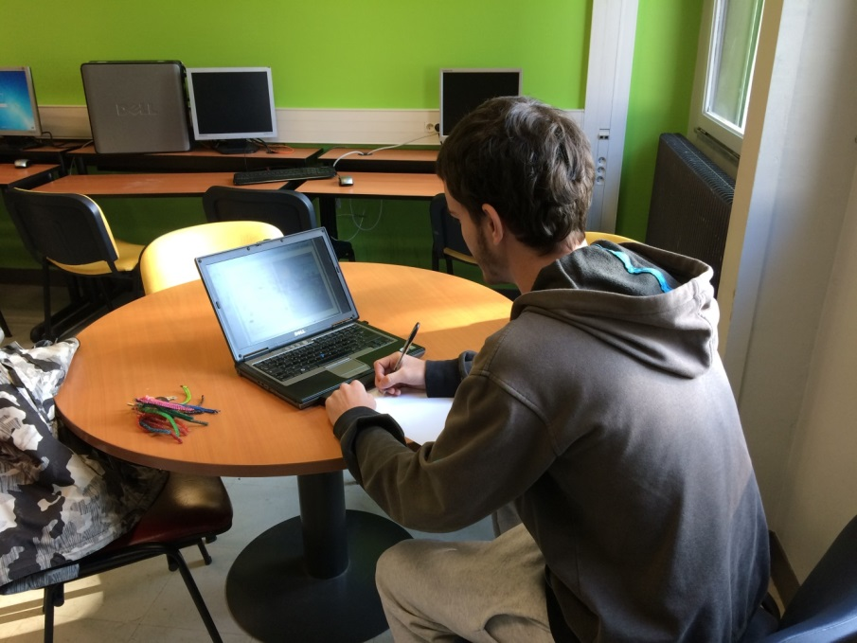
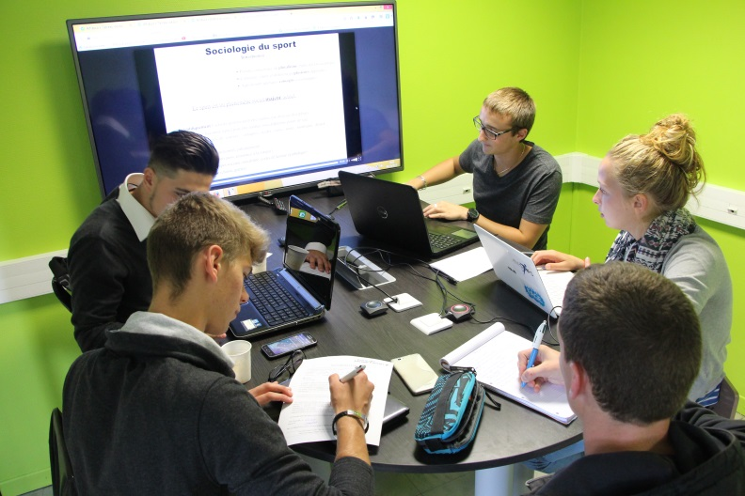
Espaces de travail
Espace collaboratif sur inscription auprès du bureau des étudiants
Salle libre accès informatique

Slide 11

Métiers visés

Slide 12
METIERS de l’ENSEIGNEMENT :
Poursuite d’études en Master MEEF (Métiers de l’Enseignement, de l’Education et de la Formation) :
- Professeur d’EPS (préparation du concours du CAPEPS)
- Professeur des écoles (préparation du concours du CAPE)
Préparation du concours ETAPS (Educateur Territorial en APS)
METIERS de l’ANIMATION SPORTIVE et de l’EDUCATION PAR LE SPORT :
- Animateur en centre de loisirs ou MJC
- Animateur périscolaire et extra scolaire
- Educateur sportif dans une entreprise à but éducatif
- Educateur sportif dans une association affinitaire ou multisport
EDUCATION ET MOTRICITE
METIERS DE LA RECHERCHE
Chargé de recherche, enseignant chercheur, ingénieur de recherche

Slide 13
METIERS de la SECURITE et du SECOURS :
Pompier
Gendarme
Policier
Militaire
ENTRAINEMENT SPORTIF
METIERS de l’ENTRETIEN de la CONDITION PHYSIQUE :
Coach à domicile
Coach / animateur en salle de remise en forme
METIERS de l’AMELIORATION de la PERFORMANCE :
Entraineur
Préparateur physique
Préparateur mental
Cadre technique dans une fédération, une ligue (concours)
METIERS DE LA RECHERCHE
Chargé de recherche, enseignant chercheur, ingénieur de recherche
METIERS du LOISIR SPORTIF :
Moniteur VTT
MNS

Slide 14
METIERS du TOURISME et du LOISIR SPORTIFS :
Concepteur d’équipements et d’espaces de pratique
Concepteur de produits touristiques et de loisir
Créateur ou salarié de tour opérateur, d’agence de voyage
Chef de projet
Responsable marketing
MANAGEMENT DU SPORT
METIERS de l’EVENEMENTIEL et de la COMMUNICATION :
Chargé de communication
Chargé de projet / consultant
Organisateur d’évènements
  Community manager
METIERS DE LA RECHERCHE
Chargé de recherche, enseignant chercheur, ingénieur de recherche
METIERS de la GESTION d’EQUIPEMENTS, de SERVICES, d’ORGANISATIONS :
Directeur de service des sports
Directeur d’équipement sportif, touristique, de santé bien-être
Directeur de club sportif
Chargé de projet
Chargé de développement
METIERS de la DISTRIBUTION et VENTE:
Chef de rayon
Chef de produit
Responsable marketing

Slide 15
ACTIVITES PHYSIQUES ADAPTEES ET SANTE
METIERS de l’AMELIORATION de la PERFORMANCE :
- Entraineur ou cadre technique en handisport (FFH) ou sport adapté (FFSA)
METIERS de la READAPTATION :
- Intervenant en APA en centre de rééducation, dans les réseaux de santé (maladies chroniques), en maison de retraite …
METIERS DE LA RECHERCHE
Chargé de recherche, enseignant chercheur, ingénieur de recherche
METIERS de l’ENSEIGNEMENT:
- Intervenant en APA en établissement médico éducatif, en milieu carcéral …
METIERS du LOISIR SPORTIF :
- Intervenant dans les associations de loisirs sportifs adaptés

Slide 16

Réussir en STAPS

Slide 17
Taux de réussite (Sur les 3 dernières années)
L1 STAPS : 40%
L2 STAPS : 80%
L2 APAS (Activité Physique Adaptée Santé) : 72%
L3 EM (Education et motricité) : 85%
L3 ES (Entrainement sportif) : 80%
L3 MS (Management du sport) : 87%
L3 APAS (Activité Physique Adaptée Santé) : 92%

Slide 18
Un profil pour réussir ?
Des capacités et un goût pour les études scientifiques
Des qualités d’expression écrite et d’argumentation
Un investissement en club fédéral depuis plusieurs années (connaissance du milieu fédéral)
Une certaine polyvalence dans les APSA
Une bonne condition physique générale
Une autonomie et une rigueur dans l’organisation du travail personnel et/ou en groupe
Voir le « vrai – Faux en STAPS »

Slide 19
Spécialités au baccalauréat
La formation en STAPS est à dominante scientifique, les candidatures sont globalement appréciées au regard de compétences développées dans 4 domaines :
- compétences scientifiques (en sciences de la vie et sciences humaines et sociales),
- compétences littéraires et argumentaires,
- compétences sportives (en polyvalence et dans une spécialité sportive)
- investissement associatif / responsabilités collectives.
Ces éléments, appréciés conjointement (l'un ne compensant pas un autre), concourent à accueillir des lycéens ayant des profils divers.
Aucune spécialité n'est donc particulièrement préconisée au lycée ; c'est le niveau académique dans les spécialités choisies, plus que les spécialités elles-mêmes, qui est regardé
Le pourcentage des étudiants accueillis hors académie de Grenoble est autour de 3%. Cependant, les effectifs en L1 augmentant chaque année nous ne sommes jamais certains de pouvoir accueillir tous les étudiants de l’académie de Grenoble.

Slide 20
STAPS Classique et/ou STAPS LAS ?
« Je veux faire Kiné et je m’intéresse aux métiers du sport »

Slide 21
Concours école de kiné de Grenoble
Pour être classé par l’école de kiné, il faut avoir déposé un dossier (coût environ 150€)
L1 STAPS Classique
1 seule chance en Staps
1ere session de L1
Moyenne de tous les CT
Infos sur le site internet de l’école de Kiné
6 places STAPS Grenoble + Valence
(autour de 200 candidats)
Le nombre de places est remis en question chaque année

Slide 22
Concours Accès L2 « Etudes de Santé »
En L1 : 60 ECTS ➔ 50 ECTS en STAPS (ne font pas physio, PEP, PIX) et 10 ECTS en option Santé
L1 STAPS LAS
Déroulement : principe de la pédagogie inversée qui comporte des séquences d’enseignement à distance et du tutorat – les jeudis après-midi
Pour valider sa L1 STAPS il faut obtenir 10/20 ou plus à l’année
Ex : 7 places pour Kiné en L1 + 7 en L2 L3 sur toutes les 23 LAS UGA + univ Savoie Mont Blanc (autour de 600 étudiants mais qui ne postulent pas que pour kiné)

Slide 23
Organisation des crédits L1 L2 L3 STAPS LAS
10 ECTS inclus dans les 60 ECTS
CU 10 ECTS en plus des 60 ECTS
L1 STAPS option santé
L2 STAPS option santé
L3 STAPS option santé
Voir les conférences dédiées

Slide 24
Quels vœux faire sur Parcours Sup ?
A Valence : 200 Places en STAPS Classique + 25 Places en STAPS LAS
Les redoublants ne peuvent s’inscrire en STAPS LAS
Conseils aux bacheliers :
- Postuler dans les deux formations
Certains étudiants n’ayant demandé que STAPS LAS n’ont pas été pris non plus en STAPS classique malgré un bon dossier
Bien réfléchir à son projet avant de valider définitivement son vœu
Beaucoup d’abandons en STAPS LAS au profit de STAPS Classique
Cette permutation (autorisée cette année jusqu’au 29/10) n’est pas possible dans l’autre sens et pas forcément garantie l’année prochaine.
On ne peut faire les deux concours !

Slide 25
« Je veux prioritairement faire un métier dans la santé »
Médecine + kinésithérapie
Pharmacie
Maïeutique
Odontologie (Lyon) pas disponible pour les STAPS

Slide 26
Option STAPS
A Grenoble seulement
60 étudiants concernés admis en option STAPS via parcoursup
(Option très demandée, candidats brillants)
PASS
Si échec au concours en PASS avec validation de l’année (1ère ou 2ème session) et moyenne aux UEs de l’option, admission d’office en STAPS LAS en L2 pour retenter le concours, sans avoir le CU « option santé »
Avoir une moyenne élevée dans 2 UE :
UE sur l’intervention en activité physique et sportive
UE en Psychologie du Sport

Slide 27
Quels vœux faire sur Parcours Sup ?
Conseils aux bacheliers :
Postuler en PASS avec plusieurs options
Postuler dans Plusieurs LAS (STAPS, Bio, Droit, etc…)
Bien réfléchir aux conditions d’une STAPS LAS 2 en cas d’échec au concours en PASS
Les étudiants poursuivant en STAPS LAS 2 vivront l’intégralité de la maquette STAPS (technologies sportives, sciences humaines, etc…). Une sensibilité à l’activité physique est importante pour bien vivre la formation.

Slide 28
Cas d’une réorientation en cours d’année :
De PASS Vers STAPS
Suivre les cours et valider son semestre 2 en STAPS Classique
Valider son semestre 1 (en session 2)
Possibilité de valider sa L1 STAPS Classique la même année
Inscription impossible au concours kiné via STAPS Classique et au concours STAPS LAS 1
Inscription possible en STAPS LAS 2, l’année d’après
Vidéos de présentation sous forme de "screencast" sur notre chaine youtube : https://www.youtube.com/channel/UC92pJ4d69gdcaAjaLXziwBg

Slide 29



Vie étudiante et associative
Le Bureau des Etudiants de l’UFR STAPS
Evènements, intégration, partenariats…
Contacts via les réseaux sociaux (Instagram et Facebook) : @bdestapsgrenoble
Le VUC (pratique associative de l’escalade et la musculation, sur le site de vos études)

Slide 30
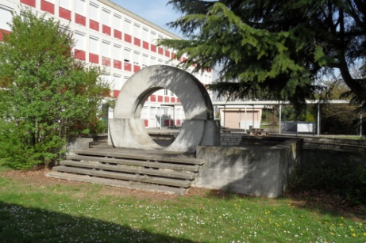
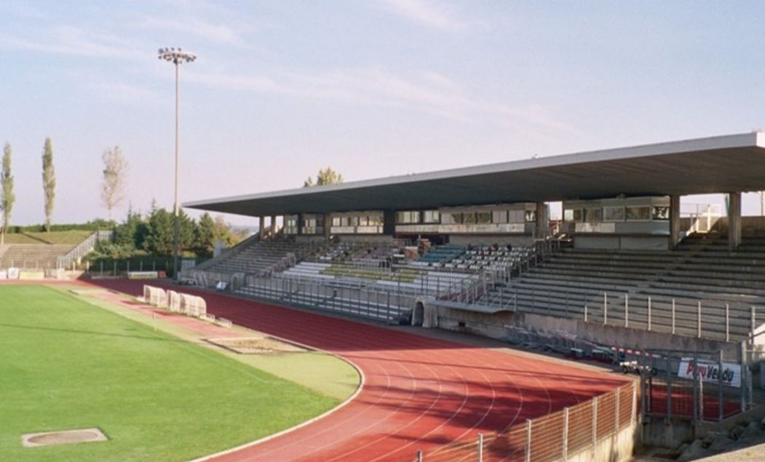
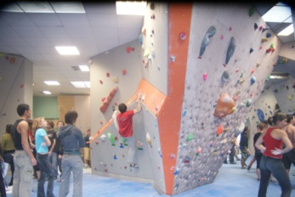
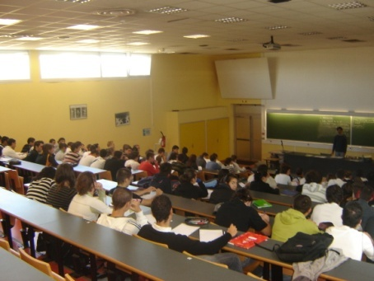
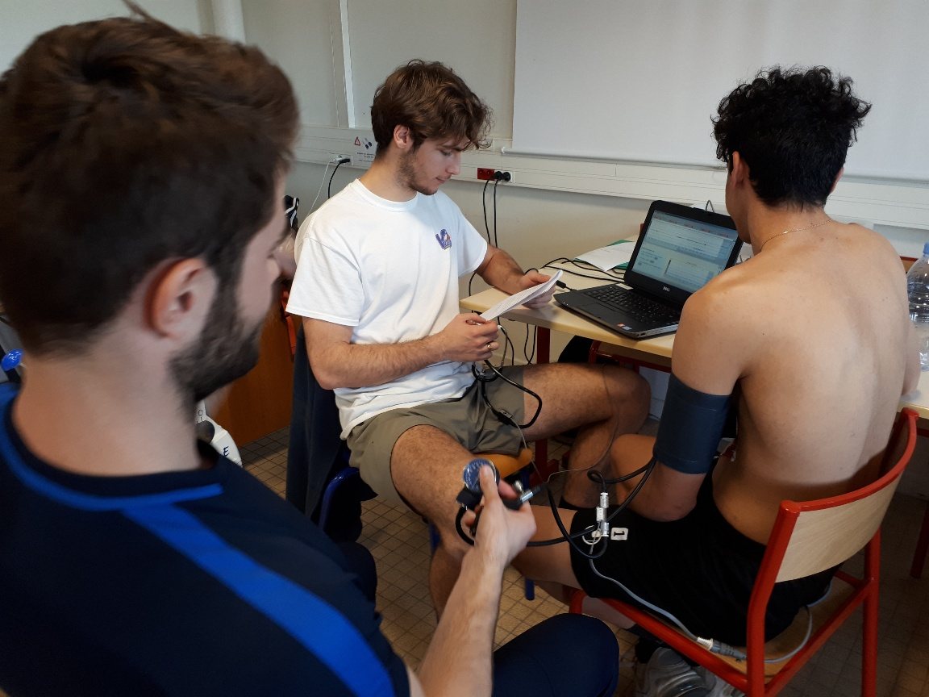
A bientôt chez nous !

